Slide 1
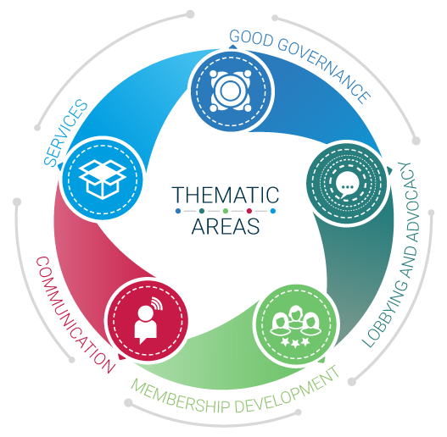
Programa de Actividades para los Empleadores Organizaciones Empresariales y de Empleadores Efectivas
Buen Gobierno de las OEE

Slide 2
Guía para OEE
Publicadas en 2018
Guía a medida para OEE:
Disponible en: https://lempnet.itcilo.org

Slide 3
¿Qué es el buen gobierno?
El buen gobierno se debe distinguir de la gestión
En una OEE, existe una diferencia clara entre las responsabilidades de la Junta (gobernanza) y las del Director Ejecutivo (gestión).
La gobernanza es la responsabilidad de los representantes electos por los miembros para conformar la Junta o Comité Directivo. El presidente de la Junta (también conocido como presidente de la OEE) es el responsable último del buen gobierno; y de asegurar que se respeten y se mantengan los límites entre el gobierno y la gestión.
En otras palabras, la gobernanza decide el «qué». (Lo que hace la OEE y lo que debería ser en el futuro), mientras que la gestión decide el «cómo». (Cómo alcanzará la OEE dichos objetivos y aspiraciones).

Slide 4
Gobernanza frente a gestión

Slide 5
Principios básicos de gobernanza
La buena gobernanza consta de tres elementos, que son los requisitos de:
independencia
claridad
transparencia

Slide 6
1. Independencia
La independencia de los estados/gobiernos significa:
La OEE es apolítica y no está alineada;
No dependen de la financiación estatal para poder operar.
La independencia de facciones o grupos con intereses particulares significa:
La OEE tiene una afiliación amplia e inclusiva;
Todos los intereses se tienen en cuenta de forma equilibrada.

Slide 7
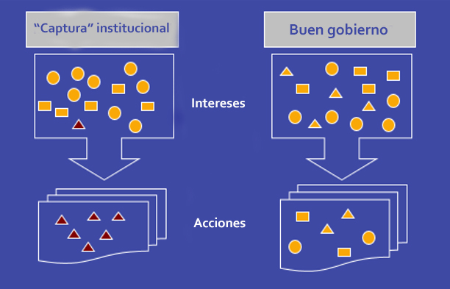
Dependencia de facciones frente a buen gobierno

Slide 8
2. Claridad
Si hay falta de claridad, hay margen para actuar de forma discrecional, lo que aumenta la percepción de que la OEE no actúa de forma coherente, o peor, que actúa de forma inadecuada.

Slide 9
2. Claridad
Formas de garantizar la claridad:
Los documentos constitutivos se adoptan y actualizan;
Los conflictos se resuelven de forma transparente;
Los mecanismos para fijar las cuotas están consagrados en los documentos constitutivos, que a su vez están disponibles para el público;
Las consecuencias al impago de cuotas son claras y se aplican de forma coherente;
Los procedimientos de elección y el mandato de los cargos electos están estipulados por escrito y se respetan;
Los mandatos y procedimientos para revocar a cargos electos están estipulados por escrito y se aplican;
Se busca un reflejo equilibrado de la diversidad;
Se otorga la prioridad máxima al cumplimiento de las normas.

Slide 10
3. Transparencia
Con una frecuencia cada vez mayor, la comunidad empresarial identifica la corrupción (incluidos sobornos y extorsión) como el motivo que más contribuye a la falta de buena gobernanza, lo que lleva a su vez a un nivel bajo de inversión y a obstaculizar el crecimiento económico.
Las OEE tienen la responsabilidad de luchar contra la corrupción a escala nacional a través de iniciativas de promoción y para garantizar el buen gobierno en su propia organización.

Slide 11
3. Transparencia
Formas de garantizar la transparencia:
Liderar con el ejemplo: Deben existir sistemas que respalden el buen gobierno y se debe actuar de forma inmediata y abierta ante cualquier infracción;
Código Ético para el personal y la Junta: para fomentar la integridad, sinceridad y lealtad de la organización en todos los niveles;
Alentar y educar a los afiliados: apoyo y orientación para las empresas afiliadas y sus trabajadores sobre cómo abordar los casos de soborno, extorsión u otras prácticas corruptas.

Slide 12
Lista de comprobación
¿La Constitución de su OEE está a la altura?
¿Las reglas sobre la composición y funcionamiento de sus instituciones (junta directiva, comités, etc.) son claras y coherentes?
Eche un vistazo a las herramientas sobre buen gobierno disponibles en http://lempnet.itcilo.org

Slide 13
Para recordar
El buen gobierno es un elemento clave para la credibilidad de una OEE y es fundamental para que pueda atraer y prestar servicios a sus afiliados;
Las OEE tienen diferentes instrumentos para garantizar el buen gobierno (constitución; juntas y comités; dirección y secretaría; etc.): deben llevarse a cabo revisiones periódicas;
Si el buen gobierno es una prioridad, se le deben asignar los recursos necesarios.

Slide 14
Somos una organización sólida y confiable que proporciona servicios de formación para fortalecer a los representantes de los empleadores y esperamos ayudarles a cubrir sus necesidades de formación.
Si desea obtener más información, póngase en contacto con:
Programa de Actividades para los Empleadores
Correo electrónico:: actempturin@itcilo.org
^{Teléfono: +39 011 693 6590}
^{http://lempnet.itcilo.org}

